Slide 1
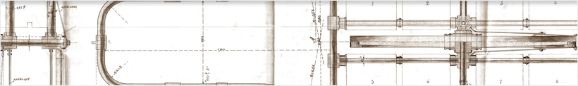

EXPEDIENTE DIGITAL
Marta Araya Fernández
Secretaria Abogada
Santiago, abril 2022

Slide 2
MATERIAS A REVISAR
Aplicaciones del sistema
Estados Procesales
Modulo Usuario Abogado
Preingreso – Listado Ingreso
Buscador de causas
Eventos del expediente
Nuevos ingresos

Slide 3
GENESIS E IMPLEMENTACION
Acuerdo de Tribunal Pleno: 17-06-2021
21 de junio del año 2021 se implementaron los servicios de tramitación digital a través de www.tdpi.cl, a los que tienen acceso los usuarios que se identifiquen por los medios de reconocimiento generales reconocidos por el estado. (Diario Oficial 17-06-2021)
Los servicios incluyen: expediente digital; buscador de causas; pago en línea; audiencias telemáticas, y atención de usuarios a través de correo electrónico y soporte telefónico

Slide 4
UN SISTEMA INTEGRADO
1.- El expediente digital considera la tramitación desde su ingreso hasta la completa resolución del recurso.
2.- El sistema permite ejecutar procesos complementarios como la notificación de los ingresos, distribución de escritos, confección de tablas, estado diario, firmas de resoluciones.
3.- Se trabaja en base a estados procesales a los que se van derivando las causas en la medida que se ajusten los trámites y actuaciones. El sistema filtra los distintos estados procesales para acceder a la búsqueda de causas y administrar el avance del proceso.

Slide 5
ESTADOS PROCESALES
Los estados procesales definidos al efecto son:
Ingreso
Pre ingreso
Autos En Relación
Dese Cuenta
Apercibimiento
Tabla
Sentencia
Casación
Termino De Proceso
Suspensión De Procedimiento
Suspensión De La Vista De La Causa

Slide 6
PREINGRESO
El ingreso a tramitación de expedientes para conocer recursos se efectúa a través del expediente digital. Los ingresos corresponden a :
Ingreso INAPI: Recursos de apelación.
Ingreso SAG: Recursos de apelación.
Ingreso demandas de protección suplementaria: Solicitante.
Ingresos recurso de hecho. Recurrente.
La asignación de número de rol correlativo es inmediato, entrando los expedientes a un repositorio denominado
LISTADO DE INGRESOS.-
Los expedientes solo son públicos cuando se notifica el ingreso.

Slide 7
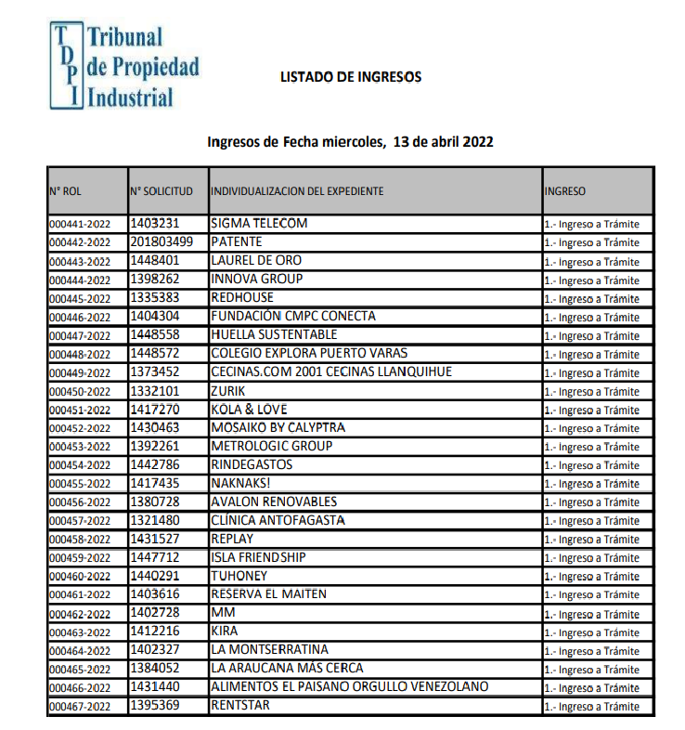
LISTADO DE INGRESOS
Se notifica una vez por semana
Preferentemente el día jueves.-

Slide 8
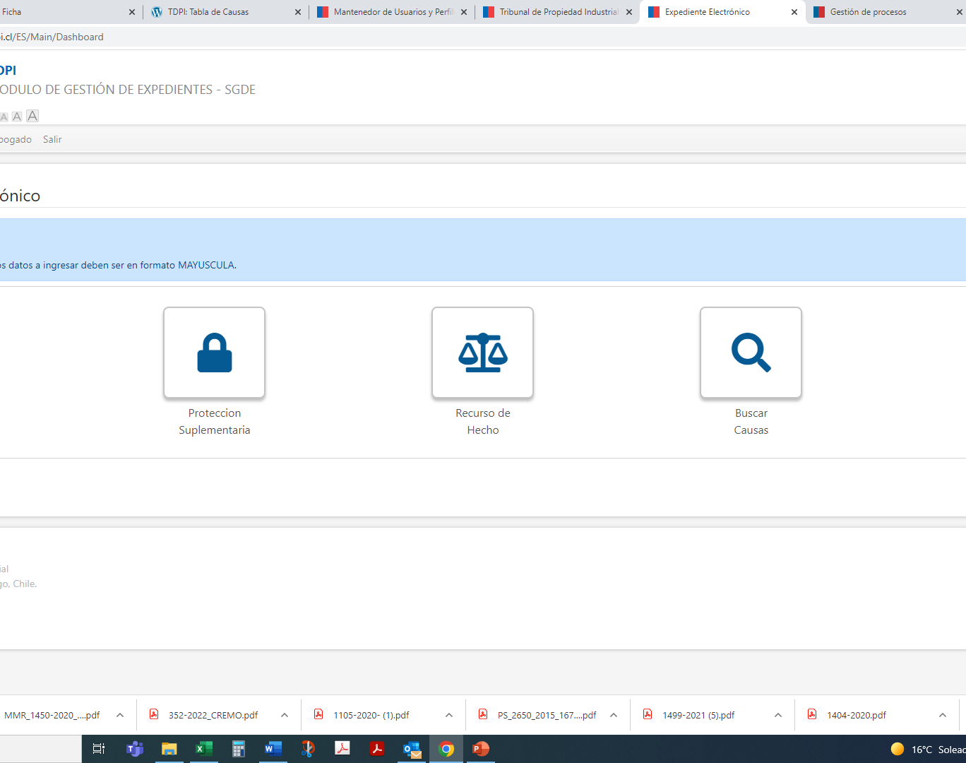
Usuario Abogado

Slide 9
BUSCADOR DE CAUSA
Tipos de búsqueda: Rol. N° Solicitud. Año. N° Registro. Tipo de causa. Fecha ingreso. Individualización. Estado. Apelante/ Solicitante/ Recurrente

Slide 10
RESULTADO BUSQUEDA
Los usuarios luego de realizar una búsqueda que entregue resultados, observará un listado de manera paginada si es superior a 10 registros de expedientes, organizado en las columnas que se indican a continuación:

Slide 11
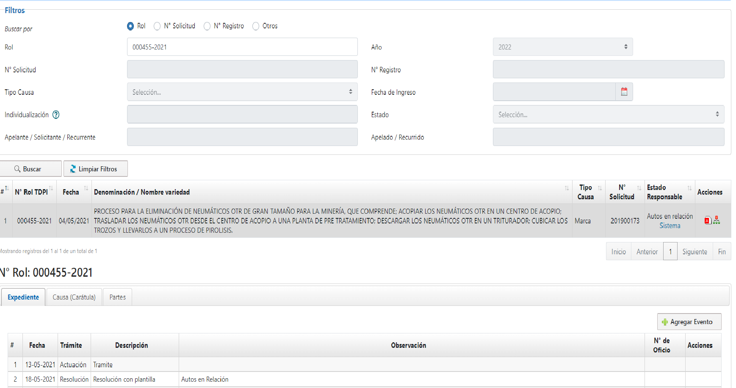
Eventos del expediente

Slide 12
Expediente de la Causa Rol seleccionada (P)
Crear un nuevo Evento

Slide 13
CREAR UN NUEVO EVENTO
Crear un nuevo Evento

Slide 14
VENTANA EMERGENTE
Con esta acción se desplegará una ventana emergente, en ella, el usuario podrá realizar el registro de un Tipo de Trámite según el estado de la Causa, como se observa en el siguiente ejemplo

Slide 15
EVENTO ESCRITO
Si el usuario externo autenticado con ClaveÚnica cuenta con el perfil Abogado, se despliega el tipo Trámite Escrito para el usuario como se indica a continuación

Slide 16
EN TABLA
Al seleccionar “Escrito” se desplegará el campo “En Tabla” y la lista de “Descripción”, como se observa en la siguiente imagen:

Slide 17
DATOS OBLIGATORIOS
En los distintos registros que permite el sistema, el ingreso de datos en algunos casos será de tipo obligatorio. Esta condición estará representada por un asterisco de color rojo inmediatamente después de la etiqueta que lo representa.

Slide 18
GUARDAR EVENTO
Al completar todos los campos obligatorios y presionar el botón Guardar, se registrará el evento en el expediente seleccionado.
El evento de Escrito registrado no será visible por público general hasta que un funcionario de TDPI finalice el evento.

Slide 19
DOCUMENTOS
Los documentos que se permitan corresponderán a lo configurado en el sistema y se indica en la sección “Extensiones Permitidas :

Slide 20
OPERACIÓN REALIZADA
Todas las acciones que involucren guardado de información, el sistema mostrará el siguiente mensaje, indicando el éxito de la operación

Slide 21


